Slide 1

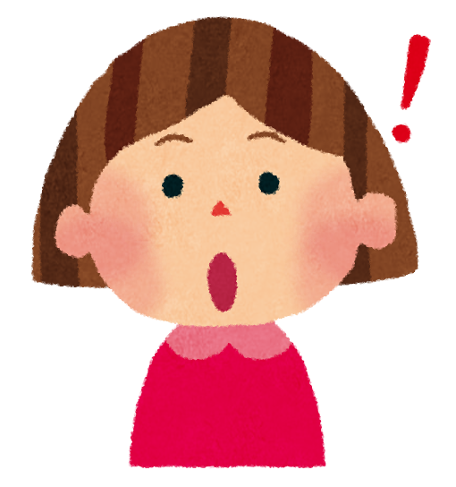
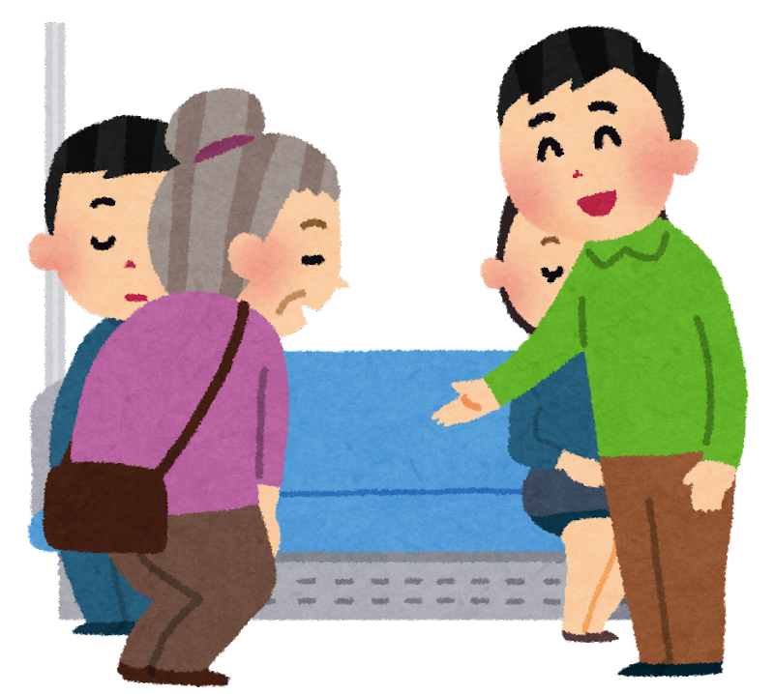
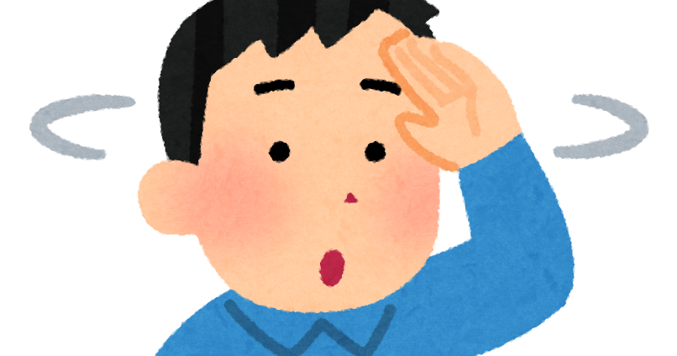

〇月 ×日 日直 〇×△□
目配り
気配り
心配り
「３配り(思いやり３要素)」について
学習を深めましょう！

Slide 2
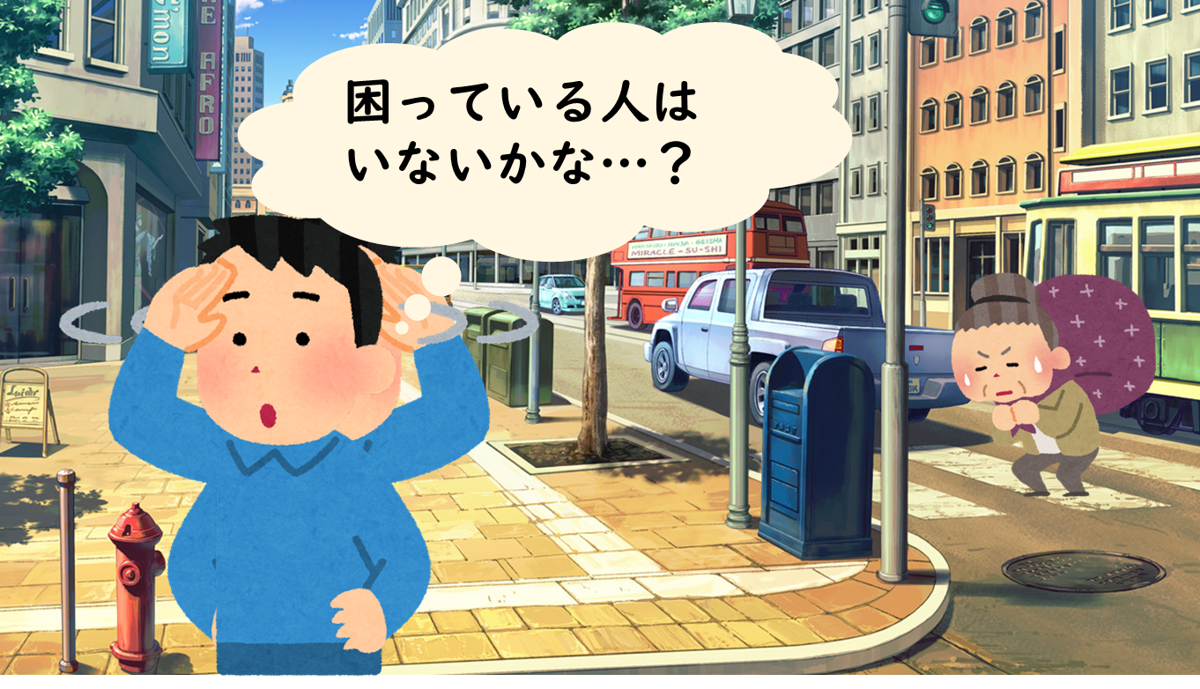
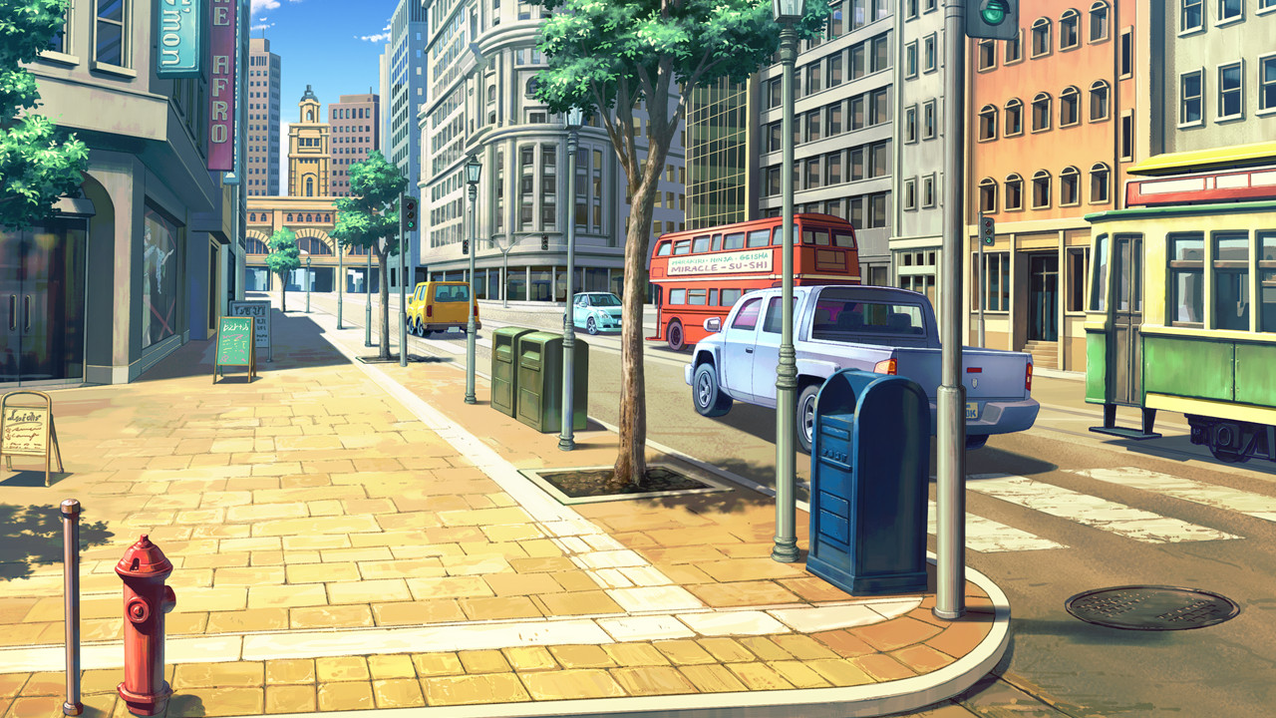
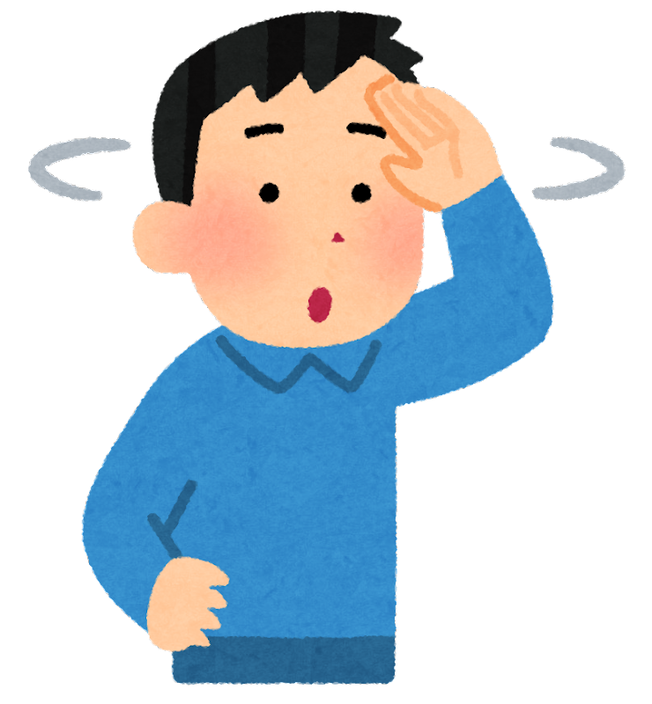
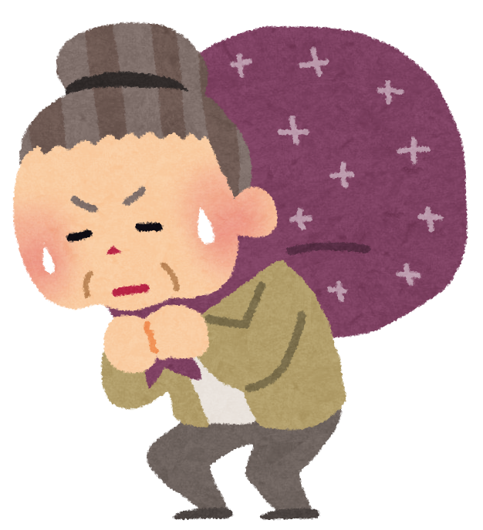
「目配り」とは何か？
〇月 ×日 日直 〇×△□
困っている人は
いないかな…？
自分があれこれと周り(人やもの)をよく見渡すこと。

Slide 3
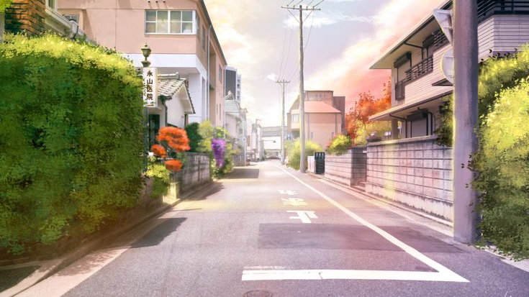
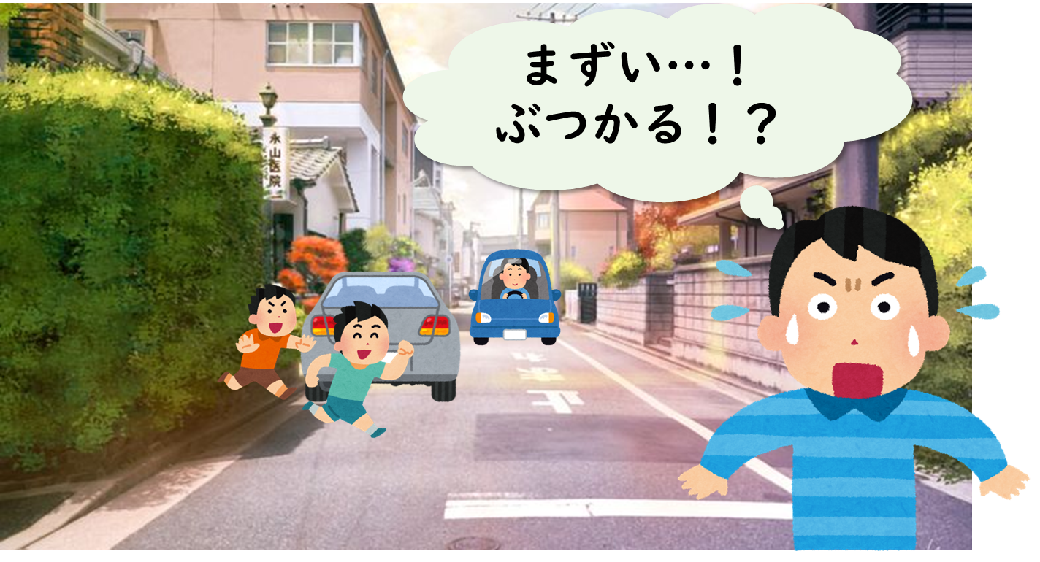
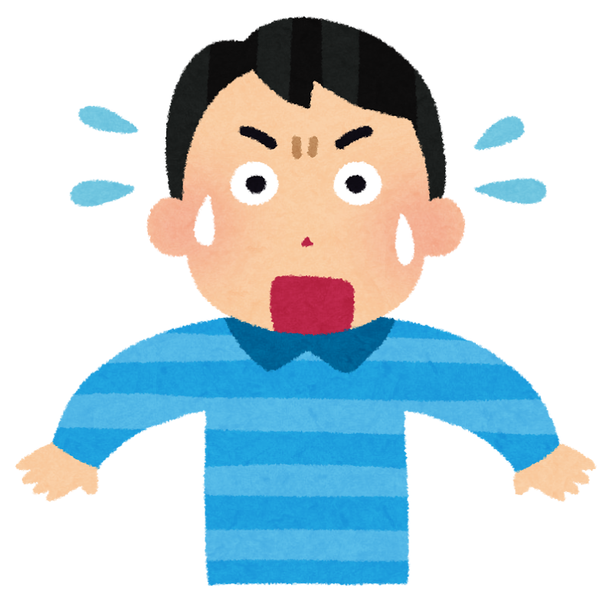

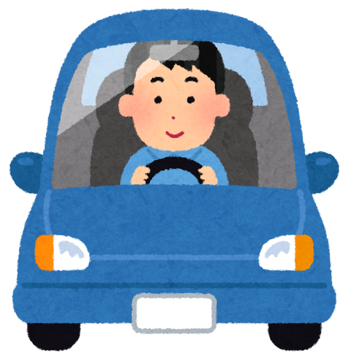

「気配り」とは何か？
〇月 ×日 日直 〇×△□
まずい…！
ぶつかる！？
これから起きることを相手よりも先に気が付くこと。

Slide 4
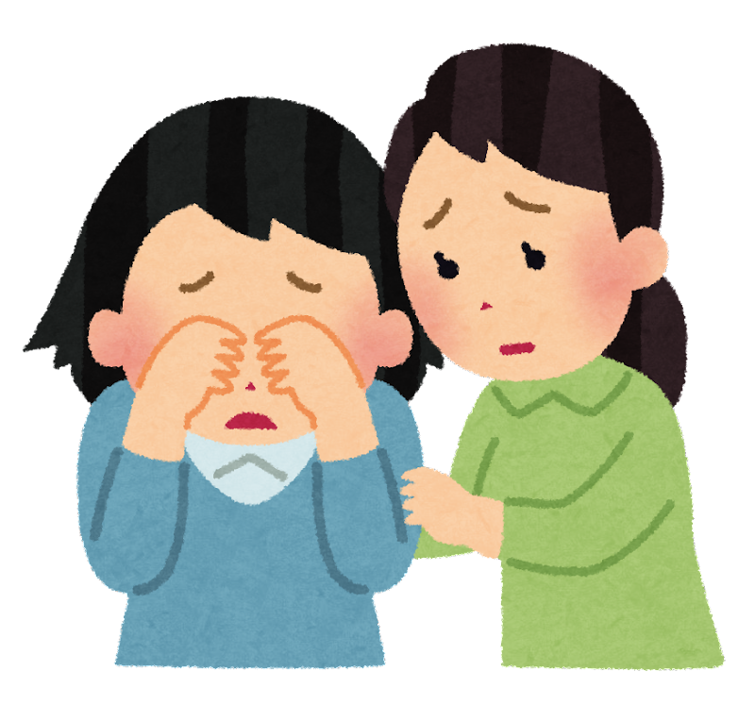
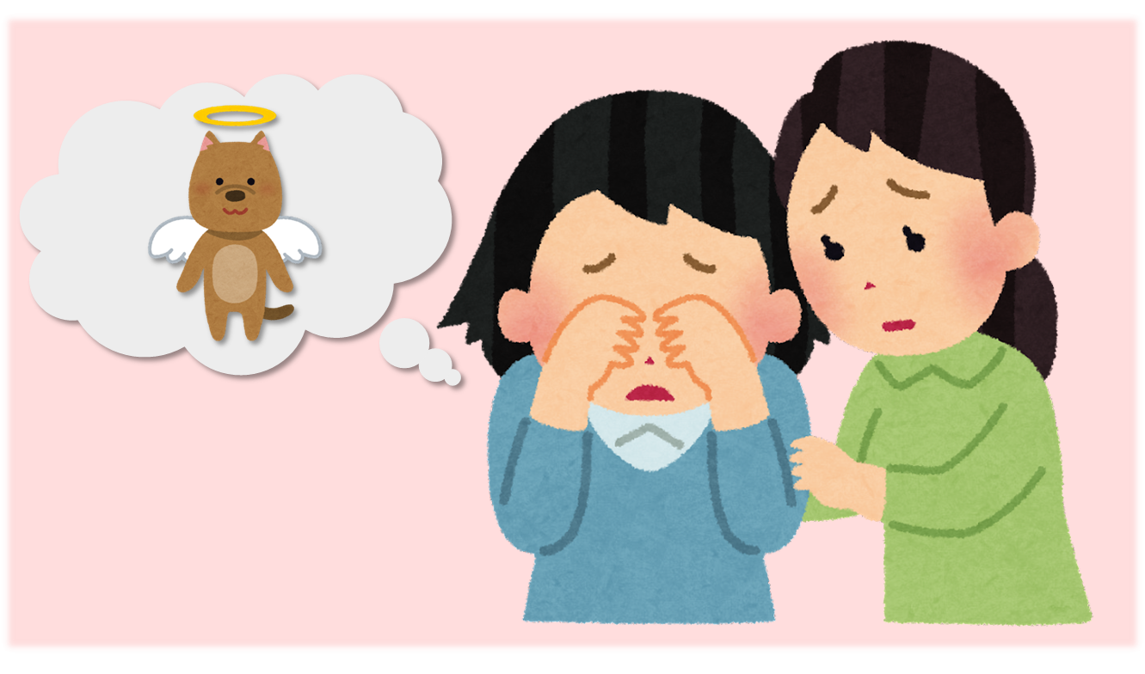

「心配り」とは何か？
〇月 ×日 日直 〇×△□
相手の立場や気持ちになって行動すること。

Slide 5
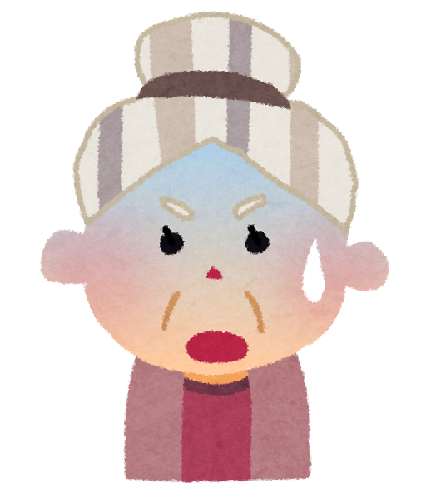

生活で経験する具体例 その(1)
〇月 ×日 日直 〇×△□
目配り：気づき
気配り：気づかい
心配り：動く
「バスに老人の方が
乗ってきた。」
「辛そうだな…」
「席を譲ろう！」

Slide 6
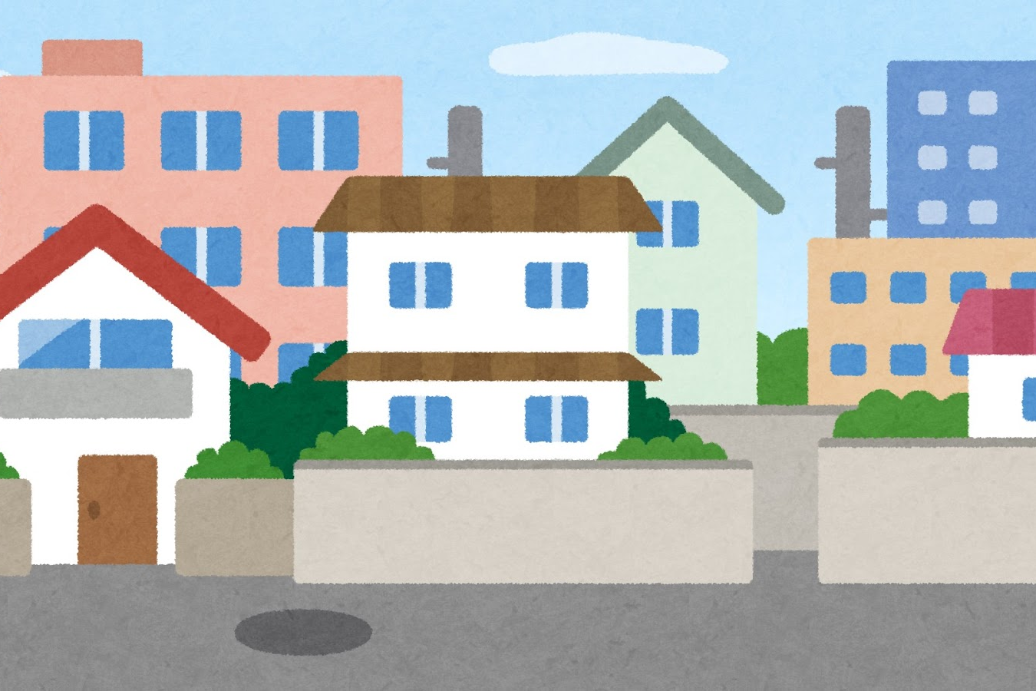
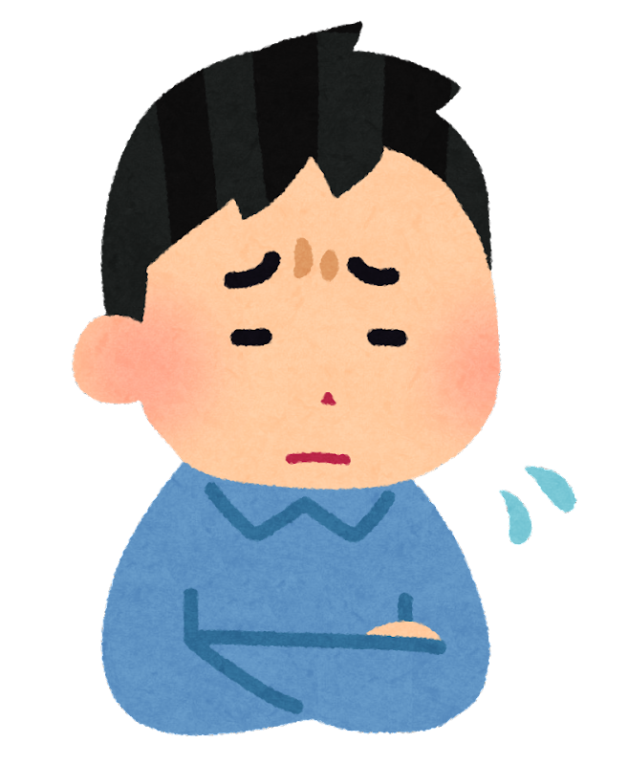


生活で経験する具体例 その(2)
〇月 ×日 日直 〇×△□
目配り：気づき
気配り：気づかい
心配り：動く
「他の人が見たら
気分悪いよね…」
「ゴミが落ちてる」
「拾ってゴミ箱へ」

Slide 7
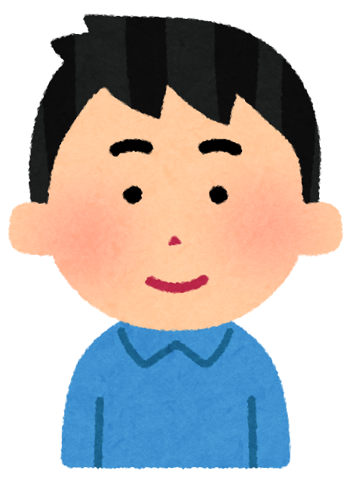
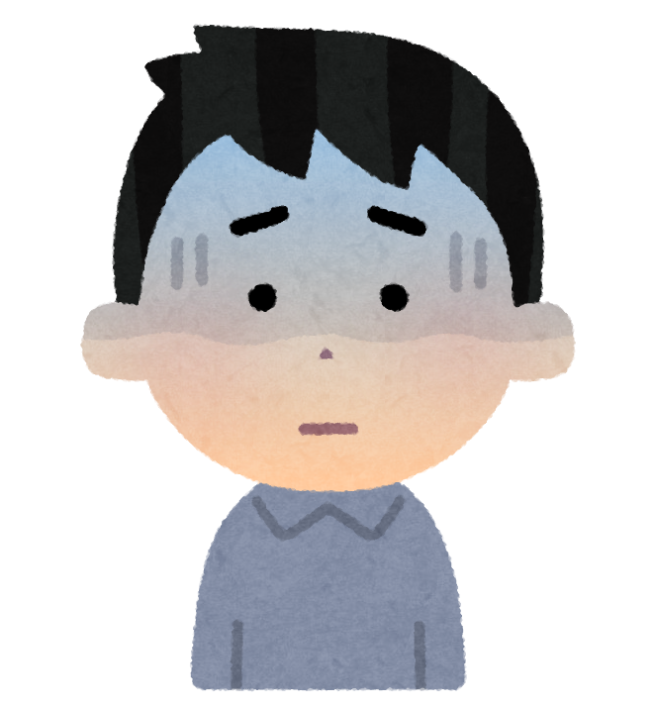

生活で経験する具体例 その(3)
〇月 ×日 日直 〇×△□
目配り：気づき
気配り：気づかい
心配り：動く
友人
休んだら？
「体調悪そうだよ
休んだらどう？」
「顔色が悪いな…」
「気分悪そう…」

Slide 8

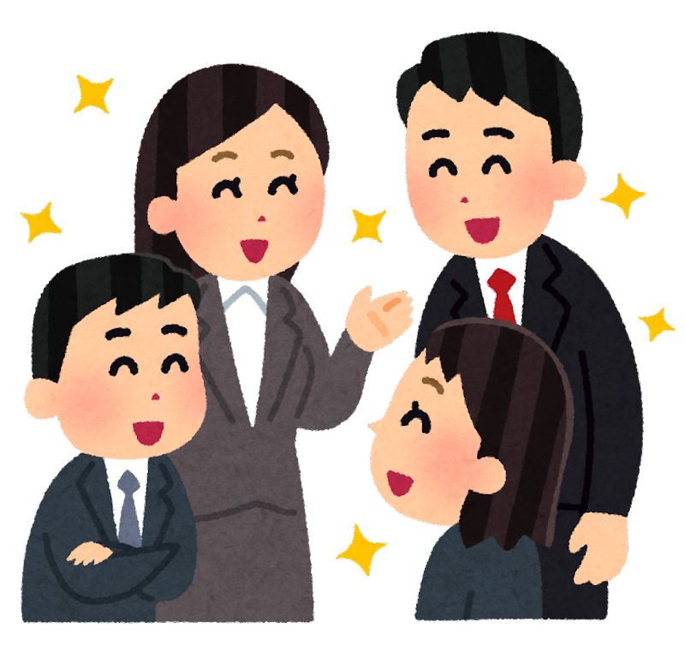
日常で３配りを意識して行動！
〇月 ×日 日直 〇×△□
「３配り」なぜ必要？
その結果…
コミュニケーションが
うまくいくようになる。
相手(人・もの)が
嬉しい・喜んでくれる
仲良くなる！

Slide 9


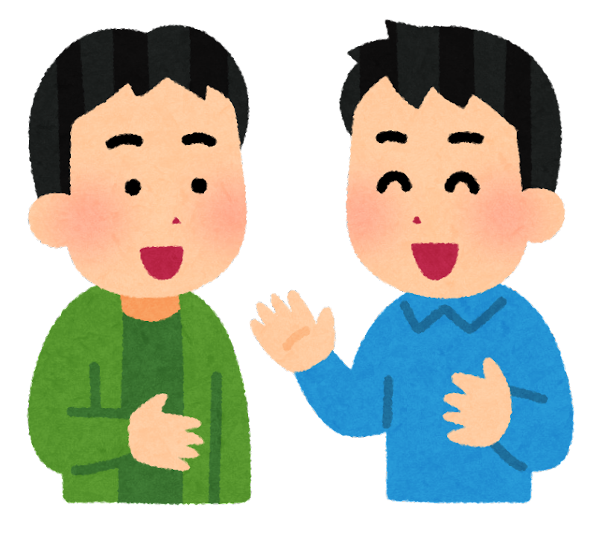
３配りで行動することで…
〇月 ×日 日直 〇×△□
３配り
幸せ・喜び
相手が幸せ&喜び
自分+他人の幸せ&喜びに！
？？？
？？？
相手の気持ちが分かる
予測もできるようになる！
もっと相手を幸せにしてあげたいという温かい気持ちに！

Slide 10
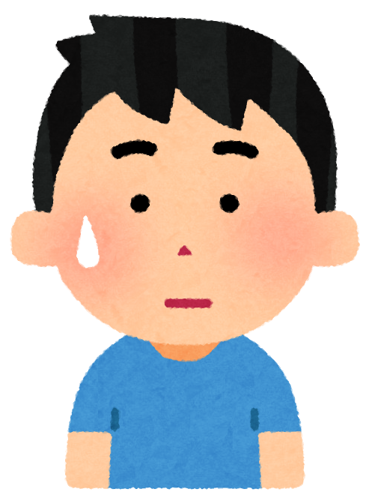
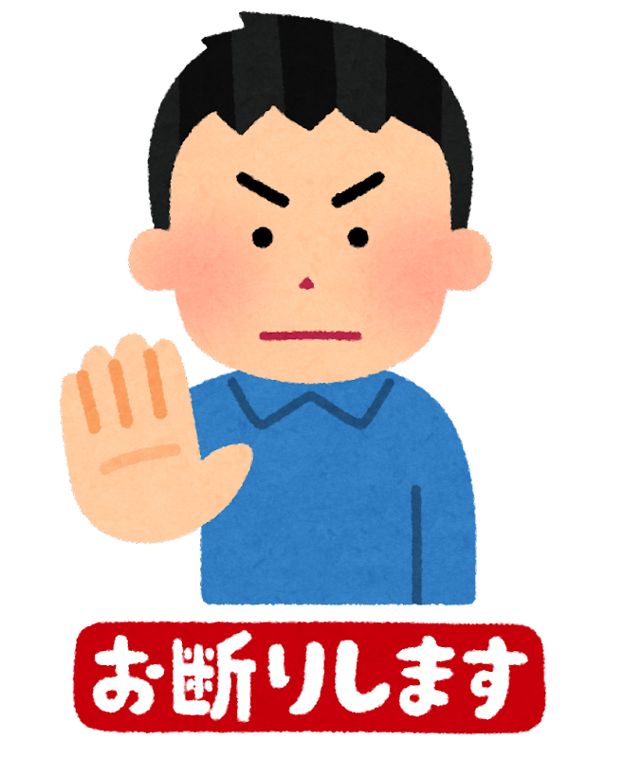
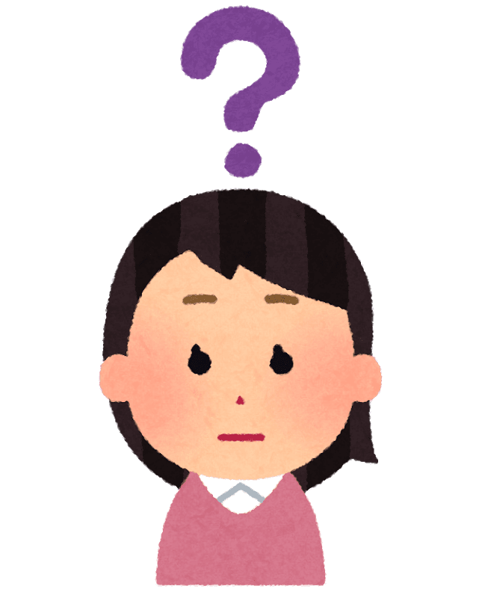

３配りは少し難しい
〇月 ×日 日直 〇×△□
難しいポイント❶
難しいポイント❷
難しいポイント❸
「～してあげる」は、
優しさの押し売りになることも
しつこくしない
→余計なお世話になる
さりげなく行うのが
とても難しい…
相手が良くない状況になりそうなときに行動する！
(お手伝いしましょうか？などの声かけで手伝ってほしいか確認)

Slide 11

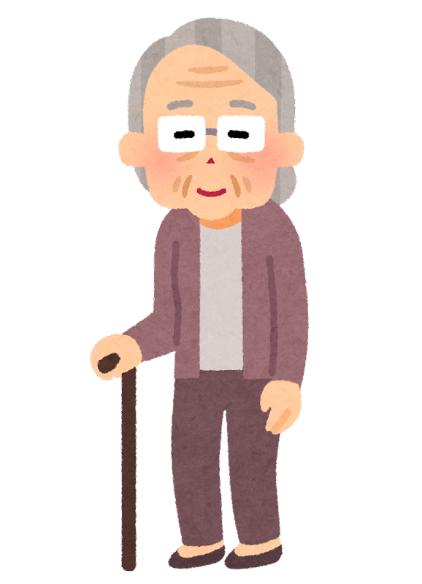
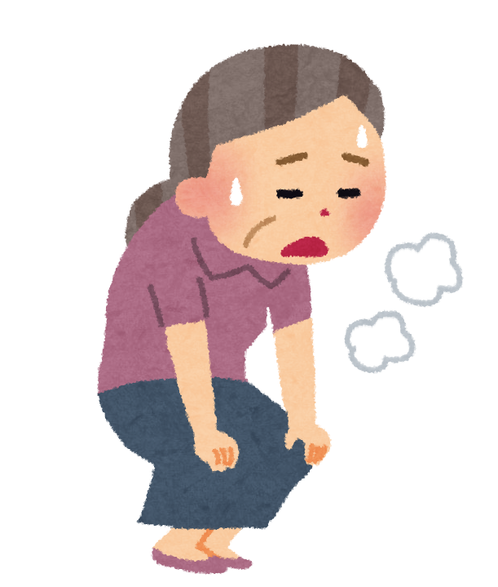
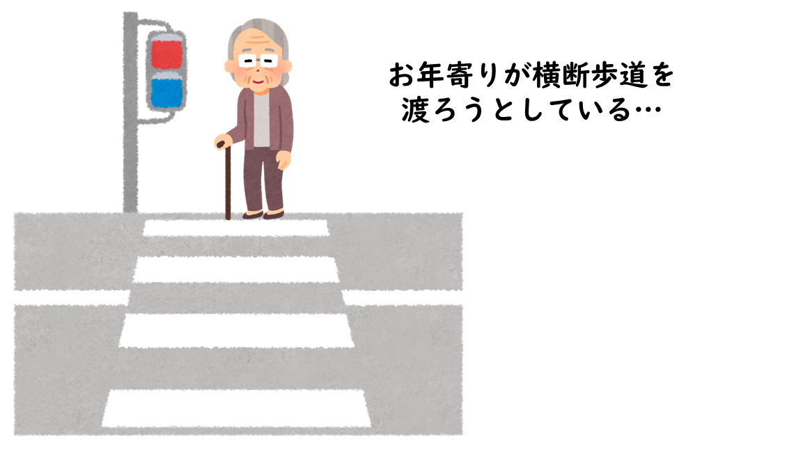
こんなときあなたならどうする？
〇月 ×日 日直 〇×△□
無視？注視？お手伝い？
お年寄りが横断歩道を
渡ろうとしている…
大丈夫そうだ！
(無視or注視)
つらそう…
お手伝いしよう！
雰囲気で振る舞いを変える！

Slide 12

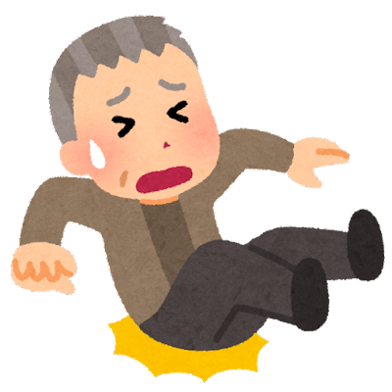
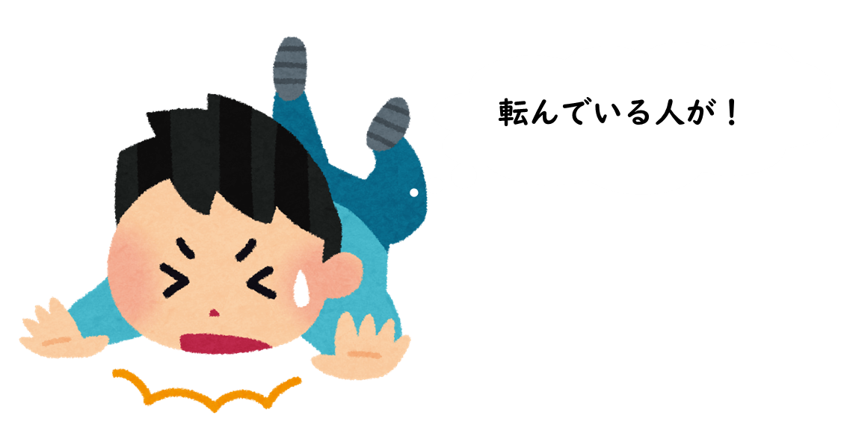
こんなときあなたならどうする？
〇月 ×日 日直 〇×△□
無視？注視？お手伝い？
転んでいる人が！
若者だ…
注視しよう
おじいさんだ！
お手伝いしよう
若者？老人？その人をよく見よう

Slide 13
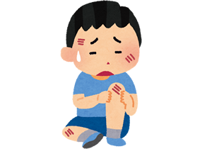
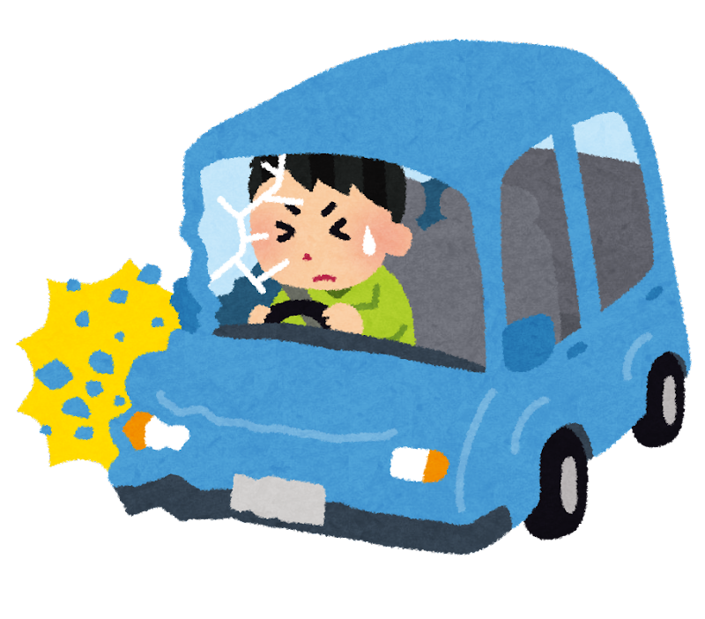
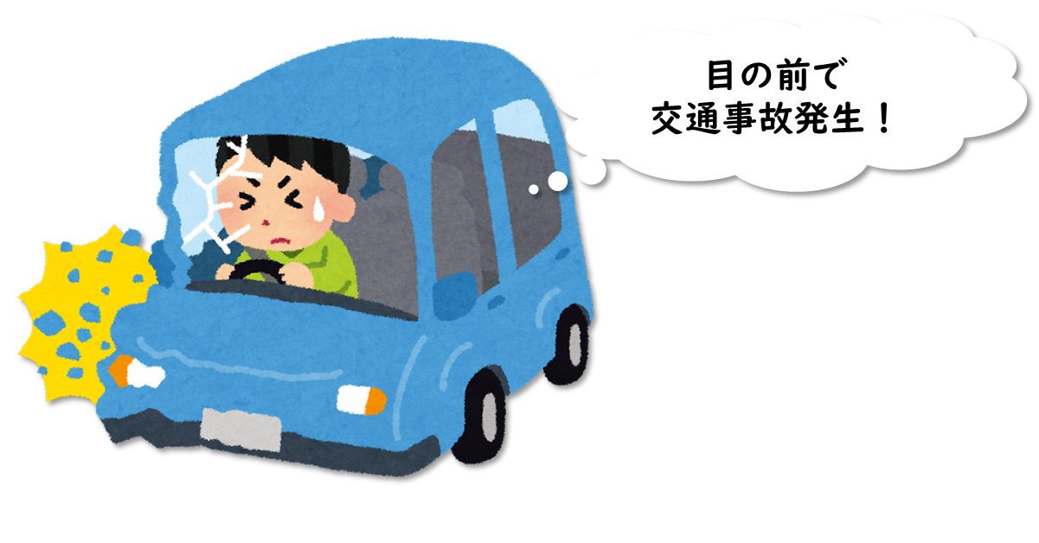
こんなときあなたならどうする？
〇月 ×日 日直 〇×△□
目の前で
交通事故発生！
けが人だ！
すぐに１１９番通報！
事故でけが人→すぐに行動する！

Slide 14
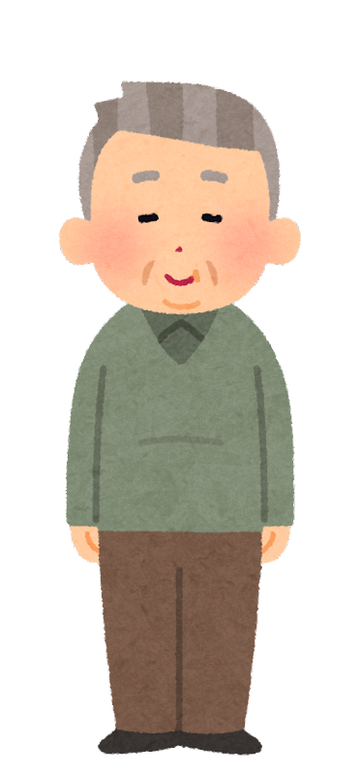
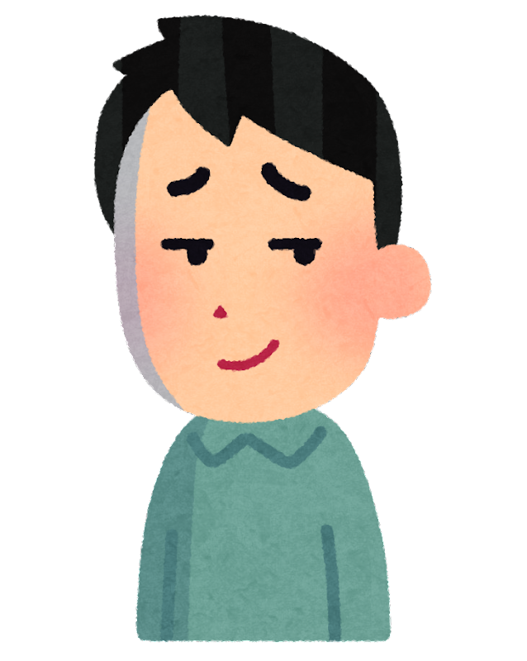
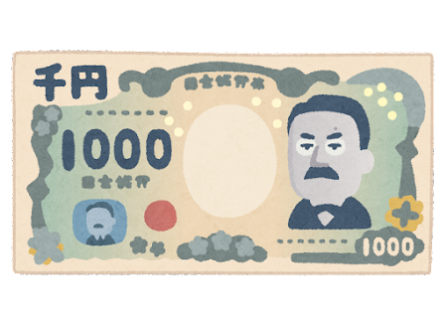
３配りをするにあたって…
〇月 ×日 日直 〇×△□
見返りを求めては×！

Slide 15
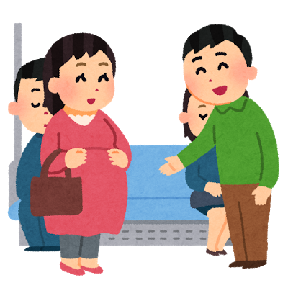
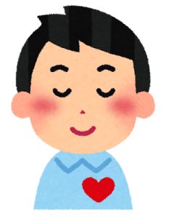
自分の行動はあとで返ってくる！
〇月 ×日 日直 〇×△□
誰かの為に何かをしてあげると、最後に自分に返ってきます。
優しい言葉を掛けてあげると、優しい言葉が返ってきます。
誰かを幸せな気持ちにしてあげると、自分も幸せになります。
逆に…
誰かに意地悪すると自分が意地悪されます。

Slide 16

３配りはみんなが幸せになる秘訣
〇月 ×日 日直 〇×△□
相手やモノに対して
感謝と許す心を持っていると自然とできます。
？
？
何か失敗して謝罪を受けた時にも
許す心（優しい心）が芽生えてきます。
？

Slide 17
〇月 ×日 日直 〇×△□
目配り
気配り
心配り
みなさんも状況に応じて、
「３配り」を実践していきましょう！
以上です。

